Slide 1
Nástroje formatívneho hodnotenia pri výučbe jazykov
V jazykovej triede prebieha formatívne hodnotenie
celý čas, keď používame cieľový jazyk

Slide 2
Formatívne hodnotenie
môže byť:
neformálne
rýchle
jednoducho odkontrolovateľné
nápomocné pri rozhodovaní, čo učiť ako ďalšie

Slide 3
Formatívne vs. sumatívne hodnotenie
Keby sme sa na študentov pozreli ako na rastlinky...
Sumatívne hodnotenie:
meria rastlinky, porovnáva a analyzuje merania
neovplyvňuje rast rastlín
Formatívne hodnotenie:
polieva a vyživuje rastlinky, je prispôsobené ich potrebám
priamo ovplyvňuje ich rast

Slide 4
Spätná väzba
Najjednoduchším „predpisom“ na zlepšenie výučby musí byť dostatočná spätná väzba. Malo by to byť predovšetkým o tom:
Ako a prečo študenti rozumejú/nerozumejú
Akým smerom musí študent ísť, aby sa zlepšil

Slide 5
PREČO používať formatívne hodnotenie?
Nedôsledný učiteľ pokračuje vo vyučovaní, či študent rozumie alebo nie
„Skutočný“ učiteľ používa formatívne hodnotenie, aby sa vedel rozhodnúť, či je potrebné vrátiť sa alebo je možné pokračovať

Slide 6
KEDY?
Formatívne hodnotenie by malo prebiehať počas celého procesu učenia sa

Slide 7
PRÍKLADY

Slide 8
1. Signál rukou od 1 do 5
Najrýchlejší a najjednoduchší spôsob ako ohodnotiť veľkú skupinu študentov: žiaci sami ohodnotia svoje porozumenie zodvihnutím ruky,
na škále od 1 po 5.
1 PRST: študent je úplne stratený
2 PRSTY: študent má nejasnú predstavu
3 PRSTY: študent je niekde v strede
4 PRSTY: rozumie dobre
5 PRSTOV: študent učivo ovláda

Slide 9
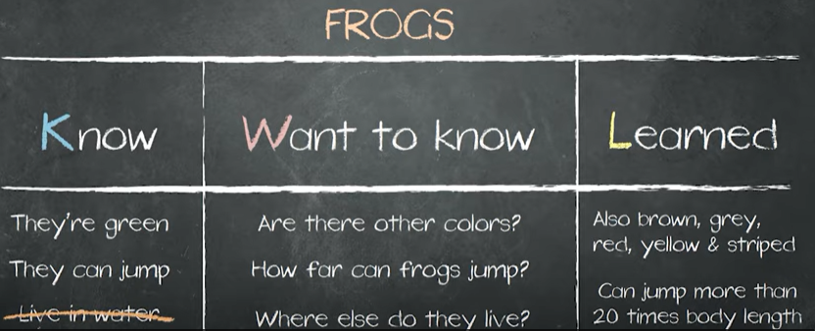
2. Brainstorming/KWL-metóda
Na ohodnotenie/odhadnutie doterajšieho poznania k danej téme...
KWL metóda:
A) čo už študenti vedia
B) čo chcú vedieť
C) čo sa naučili

Slide 10
3. Anonymné lístky pri odchode/ krátke zhrnutie
Najlepšie na odkontrolovanie cieľa hodiny
Študenti na lístok odpovedajú na otázky:
Čo ste sa dnes naučili?
alebo
2. Zhrňte v troch vetách dnešnú hodinu.

Slide 11
4. Think – pair - share
Študenti dostanú čas na premyslenie
Spoločne diskutujú a porovnajú svoje odpovede
Učiteľ opraví žiacke odpovede pred všetkými

Slide 12
5. Individuálne tabuľky/ A, B, C, D – kartičky/ mini-kvízy
Študenti reagujú na učiteľovu otázku zodvihnutím mazacej tabuľky s odpoveďou
– veľmi rýchlo vieme odkontrolovať, či je potrebné vrátiť sa k opätovnému dovysvetľovaniu

Slide 13
6. Výstupný lístok
3 veci, ktoré viem tak dobre, že by som ich mohol vyučovať
2 veci, ktoré sú pre mňa zatiaľ stále otázne
1 vec, ktorú chcem urobiť, aby som našiel odpovede na moje otázky:

Slide 14
7. Tri dôležité veci
Študenti sú na konci hodiny rozdelení do skupín
Každá skupina má k dispozícii veľký papier, na ktorý
napíšu/nakreslia všetky pojmy/slová, ktoré si z hodiny pamätajú
Následne podčiarknu tri najdôležitejšie myšlienky/slovíčka
Vysvetlia, prečo podčiarknuté považujú za dôležité

Slide 15
Ďalšie nástroje formatívneho hodnotenia
Pozorovanie počas vyučovacieho procesu
Portfólio – zbierka žiackych prác
Sebahodnotenie – študenti si všímajú svoj proces učenia
Hodnotenie vo dvojiciach
Zadanie úlohy + ústna prezentácia
Voľné písanie na zadanú/hodnotenú tému
Palec hore/dole
Značky stop/go
Grafické značky (červenou – k čomu sa potrebujem vrátiť)
Rozhovor založený na silných a slabých stránkach študenta
Sokratova metóda

